Slide 1

苏教版 五年级 语文 下册 第二组
6.火星——地球的“孪生兄弟”

Slide 2
学习目标
1.正确、流利、有感情地朗读课文。
2.学习生字，理解由生字组成的词语。
3.理解课文内容，了解人们为什么把地球和火星称为太阳系中的
“孪生兄弟”，弄明白两者之间的相似与差异之处。
4.激发大家探索宇宙奥秘的兴趣和培养热爱科学研究的志向。

Slide 3
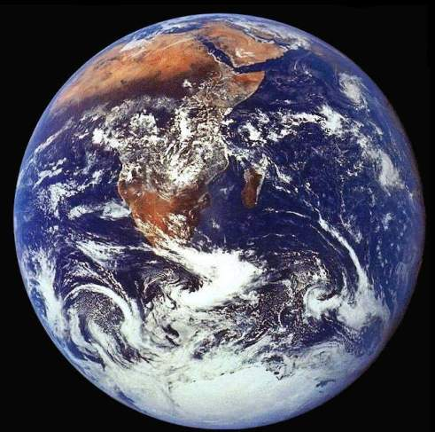
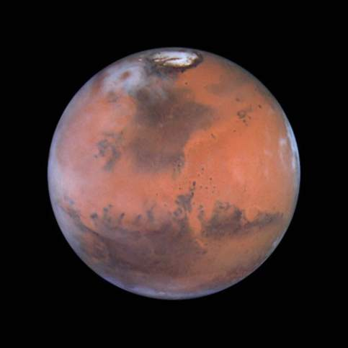
地 球
火 星

Slide 4
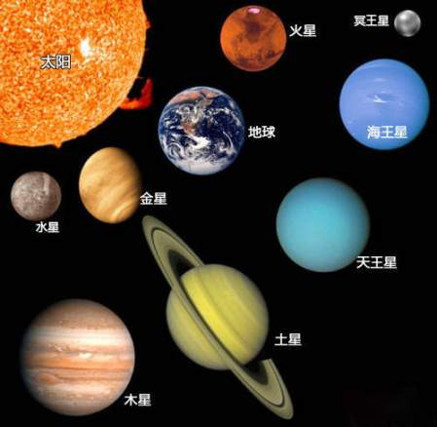
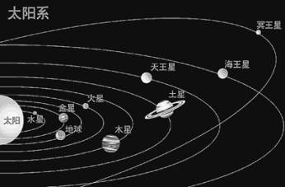
火星是距离太阳最近的第四颗行星，以平均距离太阳227.9平方千米的轨道环绕太阳运行,比地球环绕太阳的轨道距离短一半.

Slide 5
初步感知
阅读思考：
1.课文为什么把火星和地球称为孪生兄弟？
2.文章如何划分段落？

Slide 6
初步感知
第一段（1）由“孪生兄弟”推测火星上有水和生命的
存在。
第二段（2-5）推想火星上水的两种来源。
第三段（6-8）阐述地球上能留下水并孕育生命而火
星却不能原因。

Slide 7

同样有南极、北极，同样有高山、峡谷，
同样有白云、尘暴和龙卷风，同样是四季
分明，甚至连一天的时间都差不多。

Slide 8
同样有南极、北极，同样有高山、峡谷，
同样有白云、尘暴和龙卷风，同样是四季
分明，甚至连一天的时间都差不多。

Slide 9
亚马逊河长度仅次于尼罗河，约
6400公里，为世界第二大河 。

Slide 10
当时，太阳系内有无数大大小小的碎片四处游荡，彼此碰撞是家常便饭。
家常便饭：本意是指很平常、经常发生的，文章中是说太阳系内无数大大小小的碎片四处游荡，彼此碰撞是随时随地都可能发生的事，很平常。

Slide 11
火星上的水未能留住是因为：火星比地
球小得多，对物体的吸引力也小得多,所
以气体脱离火星不需要太快的速度.在太
阳的照射下,火星表面的水蒸发成气体,
这些气体很快就取得了足够的热量,达到
能够脱离火星的速度而一去不复返。

Slide 12
持续不断的火星气体集体大逃亡，使得
火星表面的液态水难以长时间存在。
“集体大逃亡”是用形象的手法，写出了由于火星引力小，致使火星表表面液态水蒸发变成大量气体离开火星的样子。

Slide 13
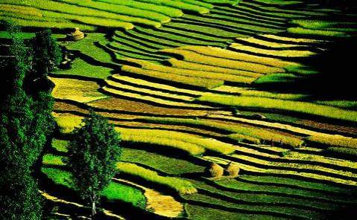
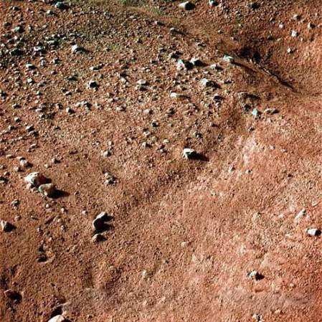
地 球
火星土壤

Slide 14
公里
1公里=1000米
又称千米，是个长度单位，代号是km，通常用于衡量两地之间的距离。
1.61公里=1英里
1.61公里=1610米
1 千米（公里）= 1,000 米（公尺）= 100,000 厘米（公分） = 1,000,000 毫米（公厘）
返回

Slide 15
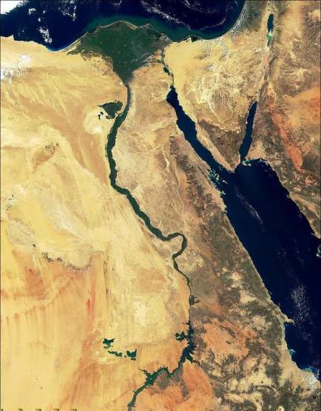
尼罗河，非洲诸河流之父，位于非洲东北部，是一条国际河流。尼罗河发源于赤道南部东非高原上的布隆迪高地，干流流经布隆迪、卢旺达、坦桑尼亚、乌干达、苏丹和埃及等国，最后注入地中海。干流自卡盖拉(Kagara)河源头至入海口，全长6670km，是世界流程最长的河流。
返回

Slide 16
再见！

